Slide 1
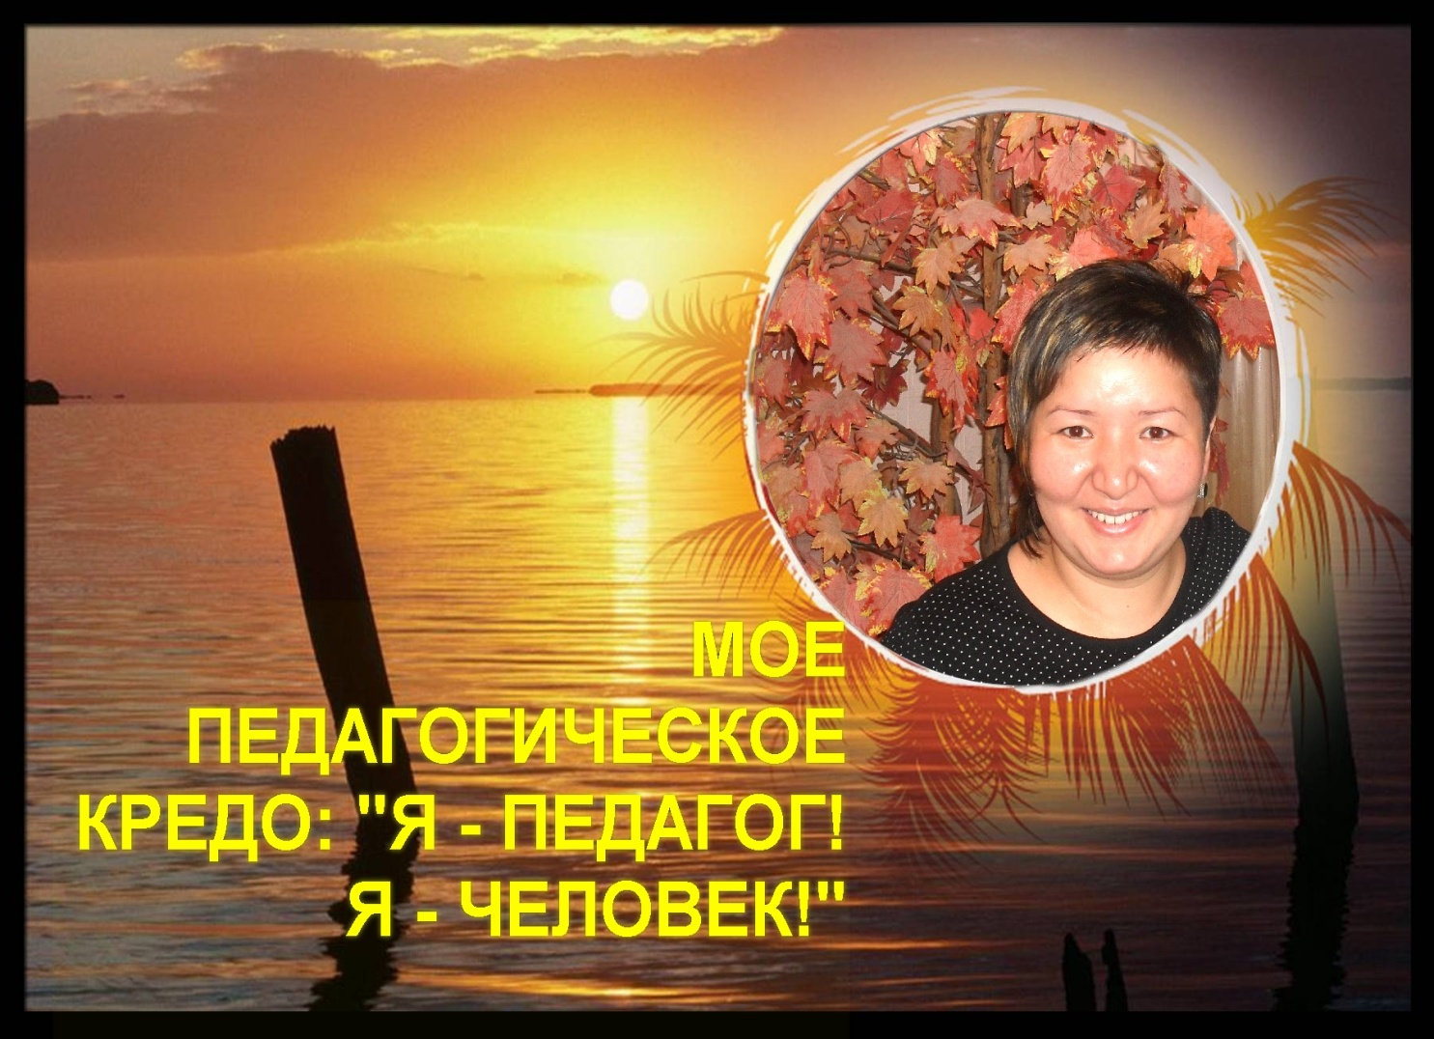
Символом веры, стойким убеждением человека является жизненное кредо. Кредо означает «верю».
Во что верю я?

Slide 2
«Нынешняя молодежь привыкла к роскоши, она отличается дурными манерами, презирает авторитеты, не уважает старших, дети спорят со взрослыми, жадно глотают пищу, изводят учителей. Так сказал Сократ еще в 5 веке до нашей эры. Во все времена в школах были дети, для которых учеба-это мука, а учитель – человек в названии профессии которого потерялась первая буква, буква «м». Несмотря на то, что создавались и создаются различные методики и технологии, разрабатываются наиболее адекватные формы обучения реальность выглядит следующим образом, что учителя – тоже люди, постоянные неудачи и нажим ведут в итоге к тому, что возникает профессиональный кризис: мираж педагогического мастерства. Иными словами: тем ли я занимаюсь, на своем ли я месте? Когда долгое время нет от ученика отдачи, а его мозг, в педагогической иронии, представляется как «дискета, которую каждое утро форматируют», учитель начинает выкручиваться из ситуации: он ставит «удовлетворительно» за присутствие на уроке, а на серьезных контрольных сажает его так, чтобы впереди или сзади, на одном с ним варианте, сидели как минимум хорошисты.
Меняются времена, но не меняются задачи учителя:
• дать учащимся прочные и глубокие знания по предмету;
• содействовать творческому развитию каждого ученика как на уроке, так и вне урока;
• вызвать у ребенка интерес к знаниям, научить его иметь собственное мнение;
• воспитывать у детей самостоятельность, любознательность, честность, личную инициативу, веру в себя;
• стать им другом, раскрыть богатство их душ.
Как учитель-предметник я считаю, что вызвать интерес, увлечь идеей общего дела можно через создание творческой атмосферы на уроке. Такое умение увлечь учеников своим предметом и есть педагогическое мастерство, к которому мы все стремимся. Главное для меня, чтобы пробудившийся интерес не угасал, а для этого надо совмещать профессию учителя и волшебника. Мой предмет – география. Познавая географию, каждый открывает для себя тайну природы. И для этого, каждый учитель должен найти тонкий подход, свою манеру ведения урока, свою технологию.
Сейчас мы все переживаем достаточно трудное время. Работа учителя становится все менее привлекательной. Это очень тяжелый труд. Почему же я работаю в школе? А ответить на этот вопрос позвольте следующими словами, автором стихов является такой же учитель, как и я:

Slide 3
Сама себе вот-вот на днях
Такой вопрос я задала,
Озвучу я его в стихах,
Так легче выразить слова.
А почему я в своей жизни
Такую выбрала дорогу?
И почему я так решила
Зачем я стала педагогом?
Вопрос, скажу я вам, серьёзный
И я решила рассуждать.
Быть может, мне ещё не поздно
Свою работу поменять?
Ведь сколько в мире есть профессий
Достойных, денежных, других?
От маляров до фотосессий,
Полдня перебирала их.
В итоге, перебрав не мало,
Я поняла, укрывшись пледом,
Не зря я в жизни выбирала
Педагогическое кредо.
Ведь я осознанно, с желанием
Вошла на путь педагогический,
И вот теперь в образовании
Уже специалист фактически.
Дверей так много распахнулось:
И творческая жизнь, и знания
Себя щипнула, не проснулась,
А значит, нахожусь в сознании.
Прекрасный мир добра и детства,
Дорога в жизнь для поколений.
Богаты методы и средства
Для начинаний и свершений.
И я прошла эту дорогу,
Но сам пройти не каждый может.
Моё призвание педагога
Надеюсь, путникам поможет.
А Сухомлинский в завещании
Сказал – отдайте сердце детям!
Имел в виду не только знания,
Но ещё качества вот эти:
- Любить детей, а как иначе,
Ведь это главная задача.
- И к каждому иметь подход,
Не может быть наоборот.
- Оценку правильно давать.
- О доброте не забывать.
- Быть педагог не может злым
И в мастерстве своём скупым.
- Ну и, конечно, педагог
Не может провалить урок.
Все эти важные законы
Я непременно соблюдаю,
Веду я поезда - вагоны
За каждый лично отвечаю.
В моих вагонах едут дети
И наш маршрут по направлениям,
Мы, прокатившись по планете,
Прибудем к пункту назначения.
И каждому ребёнку нужно
Уменья, знания давать,
Но позабыть нельзя про дружбу,
Нельзя про радость забывать.

Slide 4
Взяла я правила вот эти,
Чтоб счастье каждому дарить.
Всегда должны смеяться дети,
Ну и, конечно, в мире жить.
И пусть один малыш проказник,
А тот, другой, как ангелок,
Я подарю им светлый праздник,
Я дам им праздничный урок.
Детей люблю я всей душою
И для себя я поняла,
Что не хочу я быть другою,
Я этот путь сама нашла.
Прислушиваюсь к замечаниям,
К своим коллегам обращаюсь,
Хожу на курсы к новым знаниям,
Собой усердно занимаюсь.
Педагогическое кредо –
Любить детей, ценить коллег.
И главное в моей работе –
Я – педагог!
Я – человек!
У каждого из нас своё кредо, своя философия. Кто-то об этом заявляет громко с трибун, кто-то доверяет свои мысли дневнику, кто-то, которых большинство, держит свои мысли при себе, себя я больше отношу к третьим, но все мы: и первые, и вторые, и третьи, знаем, главное, любить и понимать своих учеников. Кто, как ни учитель, помогает найти свои пути в жизни. В моем понимании учитель – человек постоянно находящийся в поиске, выявляющий проблемы, ставящий цели, достигающий результата. Когда все время, кажется, что что-то можно изменить, улучшить. И снова поиски, переживания, бессонные ночи. А переживаний и бессонных ночей с каждым годом становится больше, потому, что с каждым годом все больше понимаешь какую ответственность на себя возложила 14 лет назад. Я так и живу с тех пор, как пришла в школу. И в моем сознании постепенно вырисовывается модель значимых качеств учителя:
1. Учитель понимает ученика, уважает его мнение, умеет слушать и слышать, «доходит» до каждого ученика.
2. Заинтересовывает своим предметом, хорошо его знает и преподает.
3. Любит детей, добрый, доброжелательный, гуманный.
4. Общительный, хороший друг, открытый, искренний.
5. Изобретательный, творческий, находчивый, сообразительный.
6. Применяет психологические знания, приемы для решения трудных ситуаций.
7. Владеет собой, умеет сдерживать эмоции.
8. Тактичен.
9. Всесторонне развит, умный, умеет говорить.
10. Обладает чувством юмора, незлой иронией.

Slide 5
И это только часть того, каким должен учитель. Но не всегда в повседневной школьной жизни учителю удается быть тактичным, владеть собой, открытым, доброжелательным. Порой нас захлестывают эмоции. Но на мой взгляд это допустимо, лишь бы это не вошло в систему. И здесь я хотела бы процитировать А.П. Чехова: " Дети святы и чисты. Даже у разбойников и крокодилов они состоят в ангельском чине. Сами мы можем лезть в какую угодно яму, но их должны окутывать в атмосферу, приличную их чину. Нельзя безнаказанно похабничать в их присутствии: нельзя делать их игрушкой своего настроения: то лобызать, то бешено топтать их ногами" В этих словах, к сожалению, вся школьная жизнь: есть место тому, что в присутствии детей мы можем оскорбить друг друга. В присутствии детей унизить ребенка; можем сорвать злость на детях, потому что у нас в данный момент плохое настроение; а можем их лелеять, потому что в данный момент позволяет сделать это хорошее настроение. Как говориться, из одной крайности в другую. Но, согласитесь, таким образом мы не добьемся положительного отношения своего ученика.
Дети появляются перед нашими глазами как калейдоскоп, жизнь идет, меняются картины. Остановите прокрутку трубы калейдоскопа и постарайтесь разглядеть человека. То есть смотрите на него не полсекунды, а секунды три - четыре. Кто он? А знаете ли вы его? Хм. А вы все раньше замечали? Попробуйте, вам понравится. С вами никогда не случалось такого, что мысль будто крутится у вас на языке, решение, над которым вы ломали голову много времени уже вроде бы найдено, но вы почему-то не можете его сформулировать, и оно постоянно ускользает, как песок сквозь пальцы. Неприятное чувство, правда? Знаете, в чём дело? Всё дело в том, что в круговерти школьной жизни мы порой не всегда видим своих учеников.
Учитель. Как много смысла в этом слове. Для каждого человека оно имеет различную окраску. Учитель помогает вступить во взрослую жизнь, учит уважению, любви к ближнему, вечным ценностям, вкладывает нравственные понятия в души своих учеников. Талант учителя заключается в умении передать знания другому и в умении делать трудные вещи легкими. Учителем надо родиться. Он должен быть сам воспитан, чтобы воспитывать других. И как сказал М. Монтень: «Для того чтобы обучить другого, требуется больше ума, чем для того, чтобы научиться самому».

Slide 6
Учитель хорош лишь в том случае, если его слова не расходятся с делом. Учителю нужно не просто заложить в маленькие, суетливые детские головки элементарные знания, без которых в жизни не обойтись; но и воспитать в малыше личность, или заложить основы для ее развития в будущем; научить правильно себя вести, привить такие качества как совесть, порядочность, доброта, щедрость, искренность... В современных условиях, когда родители, как правило, основную часть своего времени проводят на работе, именно на школьных учителей возлагается обязанность воспитать ребенка, подготовить его ко взрослой жизни, вовремя уследить негативные тенденции в его поведении и принять меры по их коррекции. В таких условиях неправильный педагогический подход или же полное безразличие к жизни учеников за стенами школы и перекладывание, как следствие, ответственности за все на родителей (а с их стороны, в свою очередь, на школу) приводит к серьезным упущениям в воспитании и нарушениям в процессе развития личности. Это только поначалу профессия преподавателя может показаться простой. На самом же деле, она имеет множество незаметных на первый взгляд нюансов.
Во-первых, это большая ответственность. Ведь именно от нас во многом зависит, кто вырастет из ваших учеников и как впоследствии сложится их судьба... Именно мы закладываем основы для их дальнейшего развития.
Во-вторых, помимо любви к детям, мы должны на высоком уровне владеть своим предметом, чтобы, с одной стороны, дать ученикам основные, необходимые им знания, минуя лишнее, второстепенное и необязательное; а с другой, снабдить более полной, глубокой информацией заинтересованную именно вашим предметом часть класса.
В-третъих, вы просто обязаны любить свой предмет! Иначе вы никогда, как не старайтесь, не заинтересуете им детей, и мотивация для его изучения будет слишком слабой. Я уж не говорю об элементарных проблемах, с которыми приходиться сталкиваться преподавателям, связанных с чрезмерной нагрузкой на горло и нервную систему.
Вообще-то учителем нужно родиться! Но, если каких-то качеств у нас недостает, а желание работать по данной специальности достаточно сильное, можно путем самовоспитания и неуклонной работы над собой добиться необходимого результата.

Slide 7
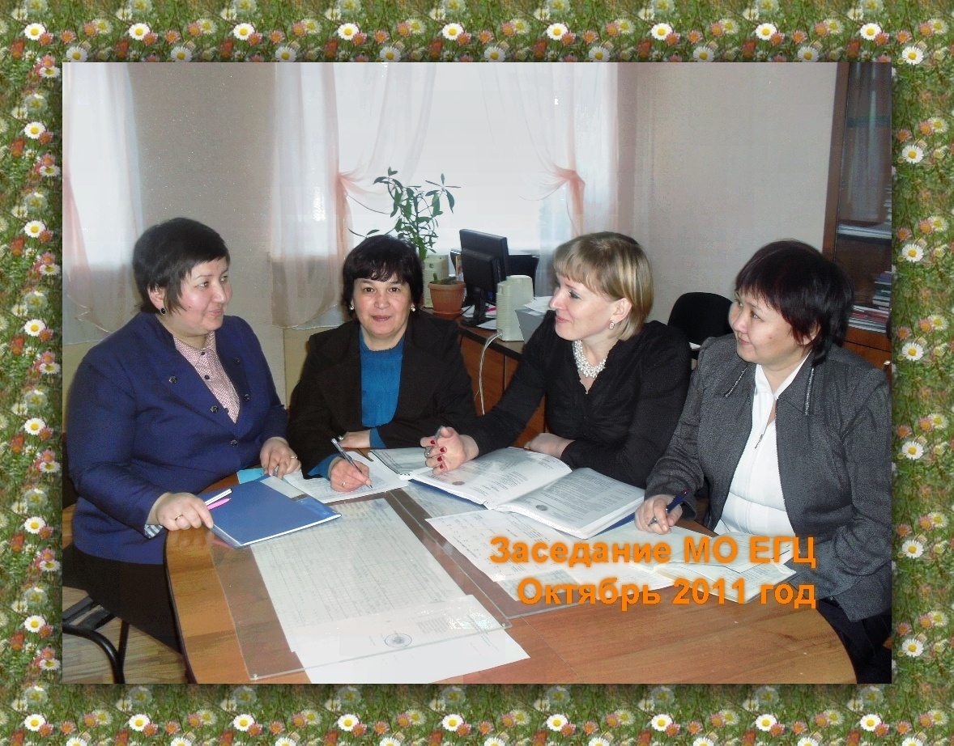
Педагог должен воплощать в себе то, что хочет воспитать в ученике. Малейшая фальшь или отклонение в своём поведении от требований, которые он предъявляет к ученику, не пройдут незамеченными. Ребёнок, как бы мал он не был, заметит слабые стороны учителя, и авторитет уменьшится. Ученик чутко прислушивается к мнению педагога, подражает ему в поведении, в суждениях, иногда, незаметно для себя усваивает некоторые его привычки. Поэтому лучший пример педагога, является самым могучим средством воспитания.
Немецкий педагог, живший в середине 19 века, Адольф Дистервег, на основе личного опыта утверждал, что «самым важным явлением в школе, самым поучительным предметом, самым живым примером для ученика является сам учитель. Он — олицетворенный метод обучения, само воплощение принципа воспитания». Что для тебя учитель? Какую роль он сыграл в твоей жизни? И как много значит он для тебя? Мне кажется, если эти вопросы задать людям разного возраста, то ответы будут схожи. Если спросить у ребенка лет девяти, то он ответит с небольшой усмешкой. В детстве мы еще четко не понимаем, зачем появляются в нашей жизни учителя. Ребенок посмеется, но все же задумается и скажет: «Для того чтобы нас учить».

Slide 8
Если задать эти вопросы учащемуся старшего звена, он скажет: «Учитель занимает огромное место в жизни каждого из нас. Он учит, воспитывает, помогает нам».
Ну а если спросить уже взрослого, состоявшегося и знающего жизнь человека, то мы услышим: «Учитель – это детство. Учитель – это знания. Учитель – это человек, который помог тебе открыть дверь в новый, неизвестный мир».
А ведь учитель – это просто человек, но этот человек как будто спустился к нам откуда-то с небес. Человек с большой буквы с огромной, чистой душой. Человек, который отдает нам часть своей жизни, отдает ее каждому и при этом ни капли не жалеет. Человек, который всегда готов помочь и помогает. Он вкладывает в нас свою любовь и заботу и ничего не требует взамен.
Лев Николаевич Толстой писал в одном из своих трудов: «Если учитель имеет только любовь к делу, он будет хороший учитель. Если учитель имеет только любовь к ученику, как отец, мать, - он будет лучше того учителя, который прочел все книги, но не имеет любви ни к делу, ни к ученикам. Если учитель соединяет в себе любовь к делу и к ученикам, он - совершенный учитель».
Принцип моей работы заключается в следующем:
Не останавливаться на достигнутом, заниматься самообразованием.
Всех результатов добиваться своим трудом
Изучать и внедрять инновационные образовательные технологии.
Вести экспериментальную деятельность.
Принимать участие в исследовательских проектах школы, республики Казахстан.
Принимать участие в городских, республиканских конкурсах.
Любое начатое дело доводить до конца.
Завершить хотелось бы словами великого русского писателя Федора Михайловича Достоевского: «Истинный деятель, вступив на путь, сразу видит перед собой столько дела, что не станет жаловаться, что ему не дают делать, а непременно отыщет и успеет что-нибудь сделать».

